Slide 1



Slide 2

DIZ PRA MIM...
Cema Raizer

Slide 3


Slide 4
Que força é essa
A atravessar fronteiras
Percorrendo o céu
Transpondo montanhas
Sobrevoando o mar?

Slide 5
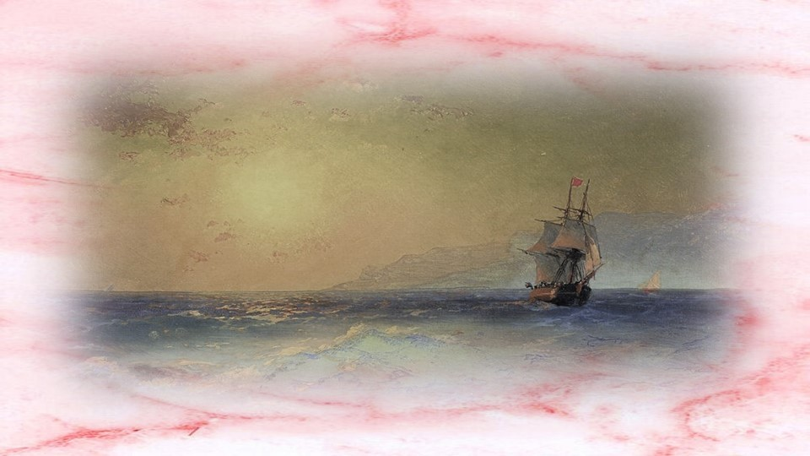

Slide 6
Se fazendo sentir
Na mente e no coração
De todos nós?

Slide 7


Slide 8
Diz pra mim
Será sonho essa descoberta
Que preenche vazios?
Que contém vida e respira...
Preenchendo espaços
De espera e de troca?

Slide 9


Slide 10
Num interagir real que Ultrapassa
O tempo, o vento e a chuva?
Força que amigavelmente pousa
Trazendo lindos poemas
De fé, sonhos e vontades?

Slide 11


Slide 12
DIZ PRA MIM...
Como pode o humano
ser virtual e ser real
Num só tempo?

Slide 13


Slide 14

Cléo Menegatt
Cema Raizer

Slide 15
Imagens: Internet e Acervo Pessoal
Texto: Cema Raizer
Música: The Mission Theme Gabriel’s Oboe ( Ennio Morricone)
http://www.sergrasan.com.br/cleoslides
Canal no Youtube:
http://www.youtube.com/c/CleoniceMenegattGoelzer
Criação, Formatação e Edição:
Cléo Menegatt
cmenegatt2016@gmail.com

